Slide 1
BÁO CÁO ĐỒ ÁN
Môn học:
Lập trình hướng đối tượng
Nhóm 9: Nguyễn Đăng Khoa, Nguyễn Thanh Tín
GV hướng dẫn: Phạm Trọng Huynh

Slide 2
Chủ đề: Quản lí kho xe máy
Giới thiệu chung.
Phân tích đề tài.
Thiết kế hệ thống.
Hiện thực.
Kết luận và hướng phát triển.

Slide 3
Giới thiệu chung
01
Vấn đề: Hiện nay trong nhiều doanh nghiệp đang gặp phải một số vấn đề về quản lí thông tin như sai sót, khó quản lí, mất dữ liệu, việc sử dụng giấy để ghi chép nhiều hơn việc sao lưu thông tin trên máy tính, cách làm việc còn quá lạc hậu, rập khuôn, ...
Mục tiêu: Tạo cho người dùng một “ứng dụng” để dễ dàng thực hiện việc nhập xuất, tìm kiếm nhanh chóng, quản lí với kho dữ liệu khổng lồ mà vẫn đảm bảo được tính đúng đắn, tính chính xác và phù hợp với thực tế.

Slide 4
Phân tích đề tài
02
Phân tích yêu cầu và chức năng của hệ thống.
Các công việc cần giải quyết.
Đối tượng người dùng.

Slide 5
Phân tích yêu cầu và chức năng của hệ thống
Phân tích đề tài
Công việc cần giải quyết
Đối tượng người dùng
Quản lí phiếu nhập xuất kho: Mọi hoạt động đều được lưu trong cơ sở dữ liệu.
Quản lí hàng trong kho: Quản lí được quyền thêm, sửa, xóa các mặt hàng.
Quản lí nhân viên: Quản lí được quyền thêm, xóa, sửa nhân viên.
Thiết kế các sơ đồ: Use Case, sơ đồ thừa kế, Database Diagram.
Thiết kế cơ sở dữ liệu.
Xây dựng giao diện.
Xây dựng chức năng: Nhập xuất kho, quản lí nhân viên, quản lí lượng hàng hóa.
Dành cho các tổ chức, cá nhân hoặc công ty đang cần có một hệ thống quản lí kho xe máy.
Người dùng là chủ của tổ chức, công ty sẽ giữ vai trò là người quản lí và cấp dưới của họ sẽ giữ vai trò nhân viên.

Slide 6
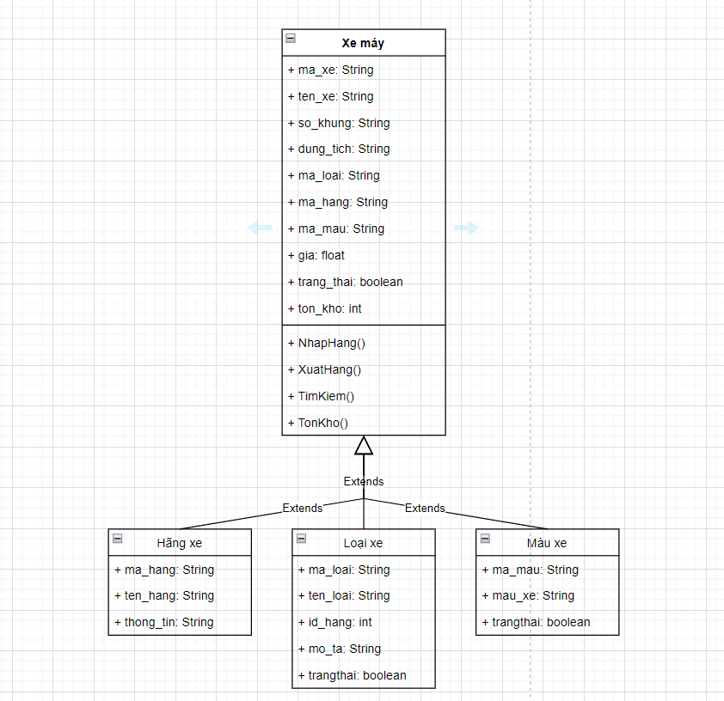
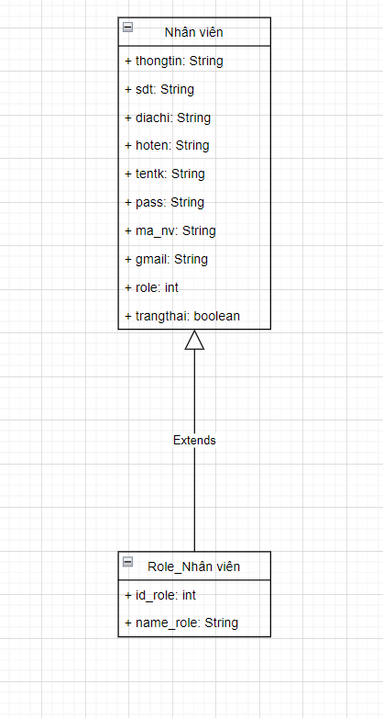
Thiết kế hệ thống
03
Mô hình sơ đồ thừa kế xe máy
Mô hình sơ đồ thừa kế nhân viên

Slide 7
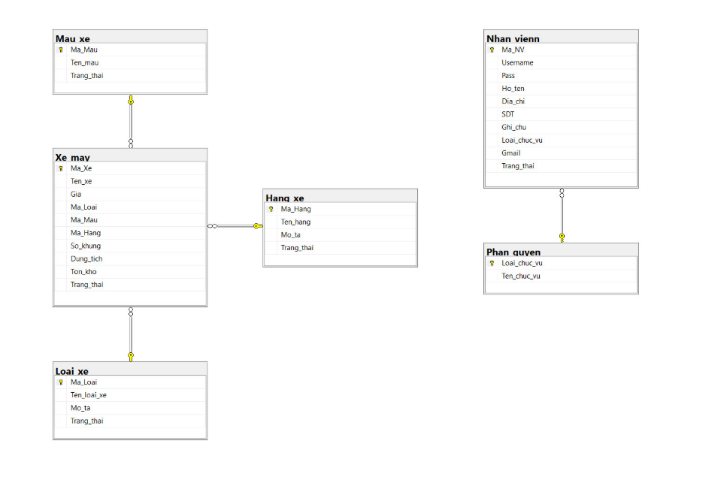
Thiết kế hệ thống
Mô hình Database

Slide 8
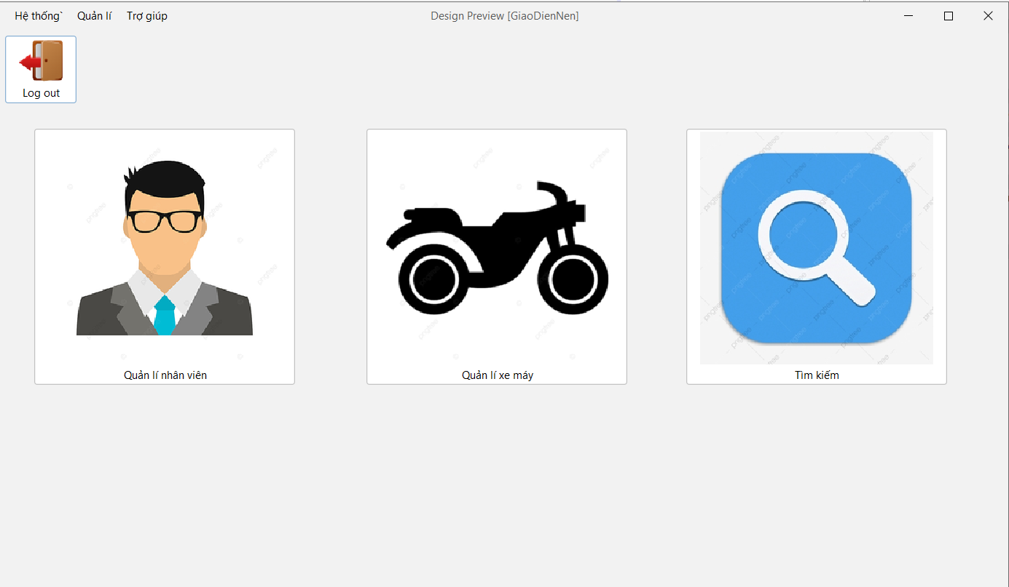
Hiện thực
04
Giao diện nền

Slide 9
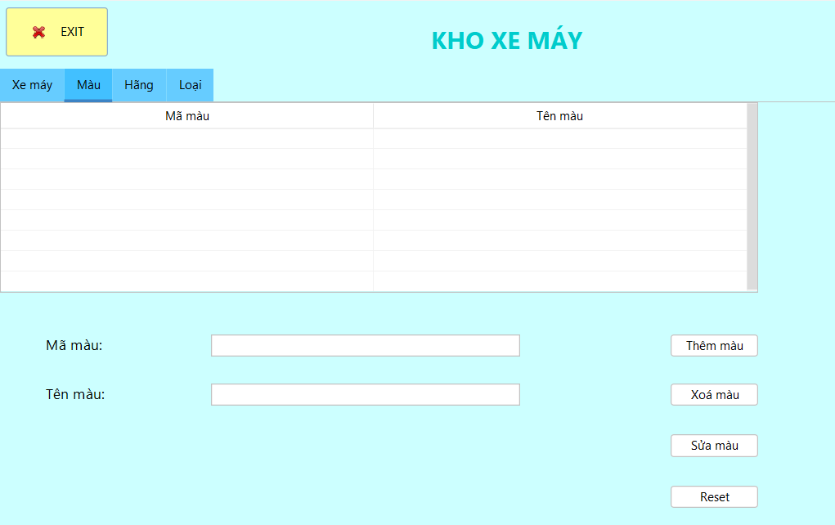
Hiện thực
Giao diện trang chủ – Màu xe

Slide 10
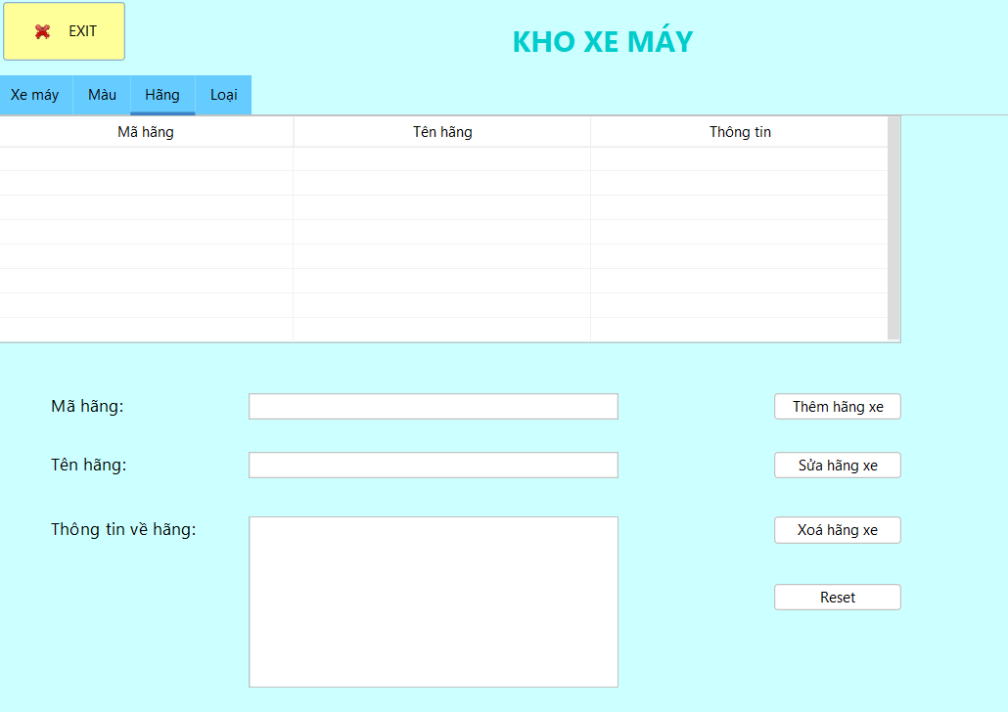
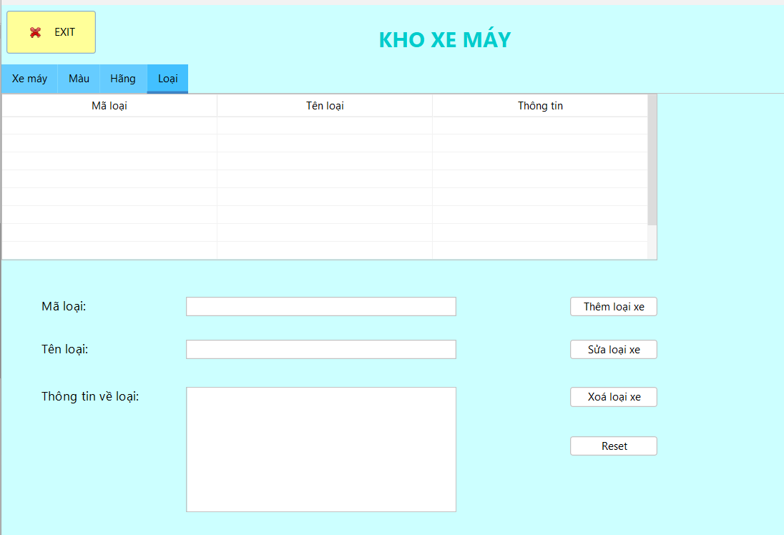
Hiện thực
Giao diện trang chủ – Hãng xe
Giao diện trang chủ – Loại xe

Slide 11
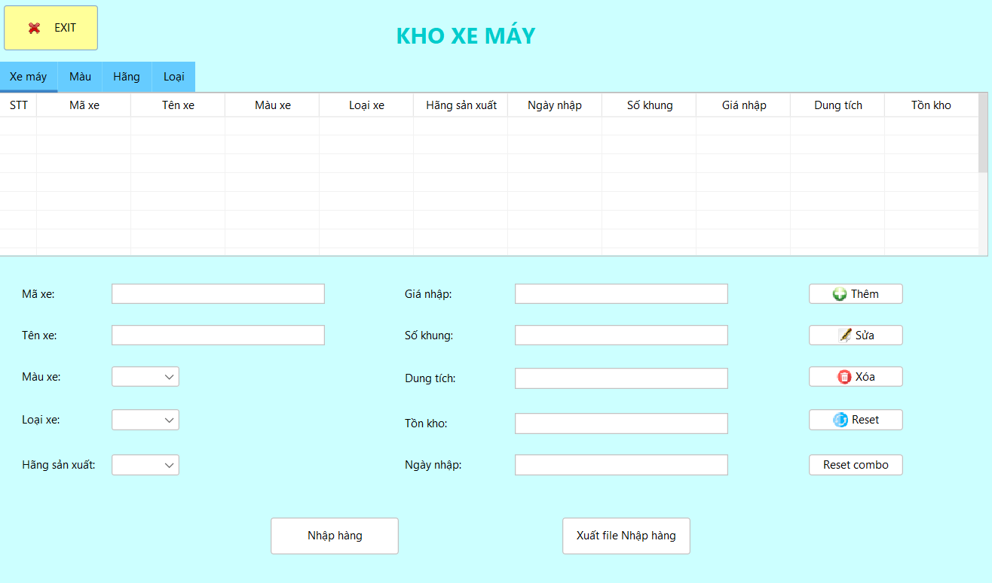
Hiện thực
Giao diện trang chủ – Quản lí kho xe

Slide 12
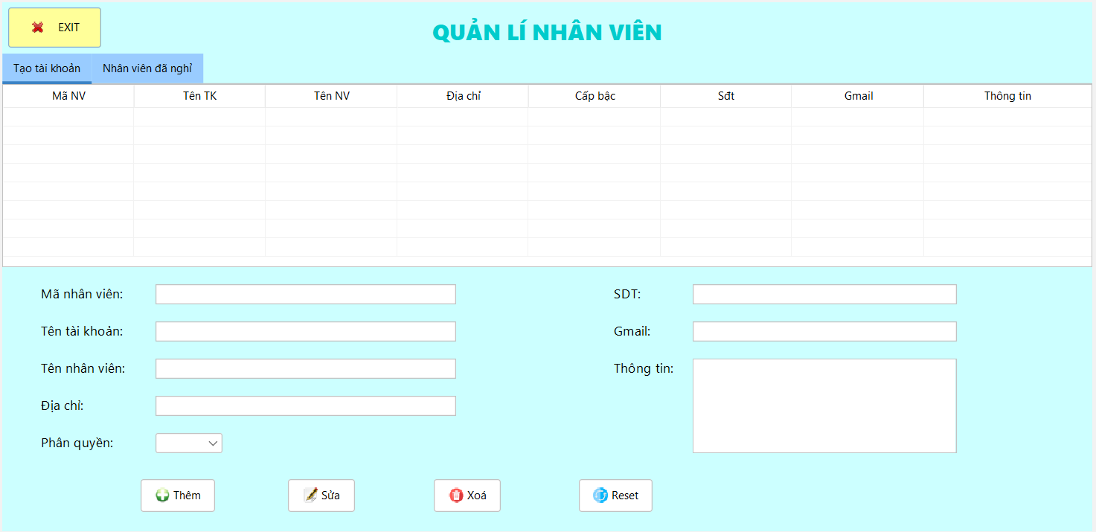
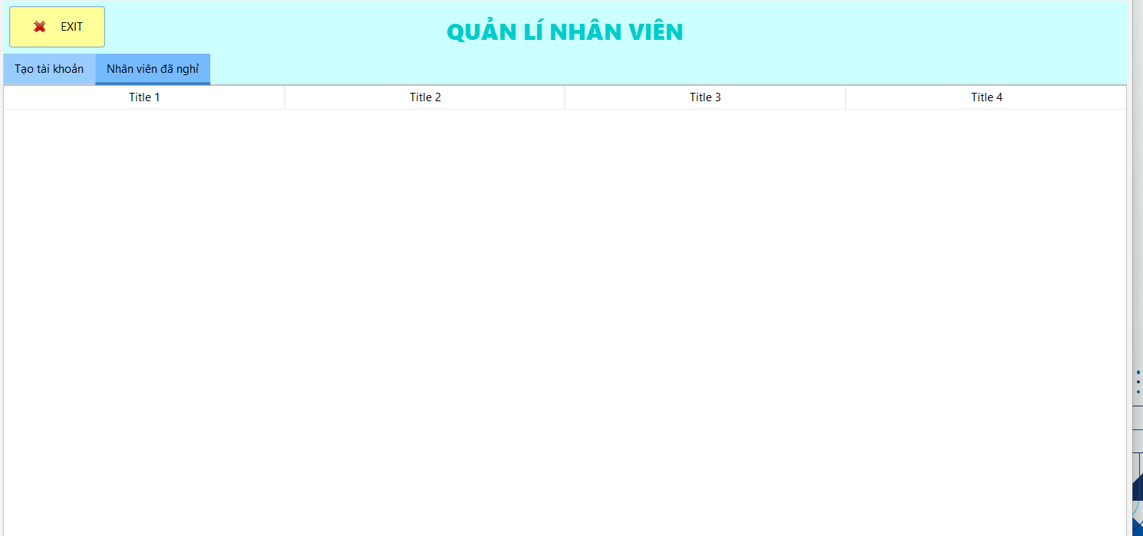
Hiện thực
Giao diện quản lí nhân viên – Tạo tài khoản
Giao diện quản lí nhân viên – Nhân viên đã nghỉ

Slide 13
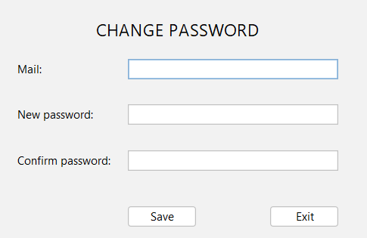
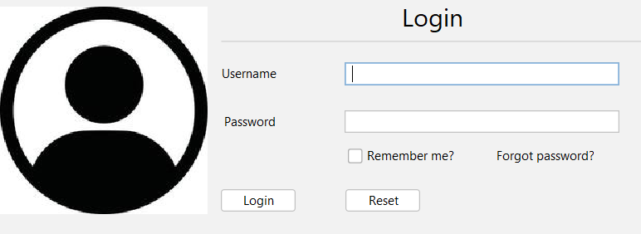
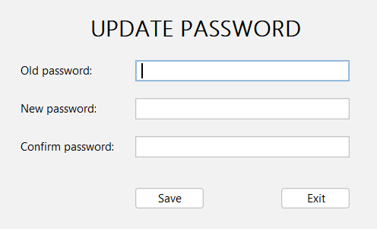
Hiện thực
Giao diện đổi mật khẩu
Giao diện đăng nhập
Giao diện cập nhật mật khẩu

Slide 14
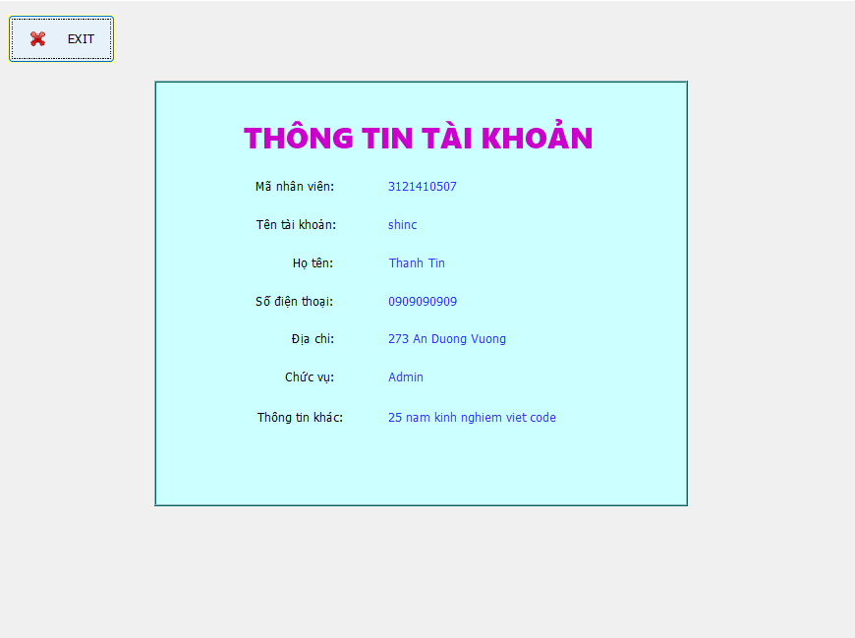
Hiện thực
Giao diện thông tin
tài khoản

Slide 15
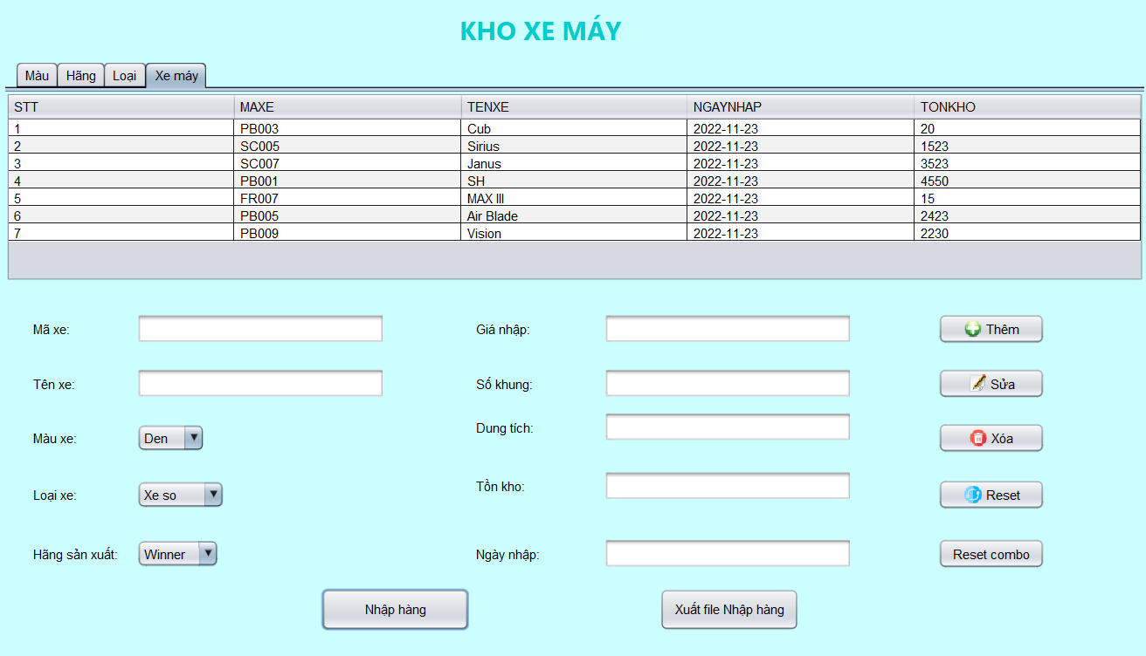
Hiện thực
Giao diện phiếu nhập hàng

Slide 16
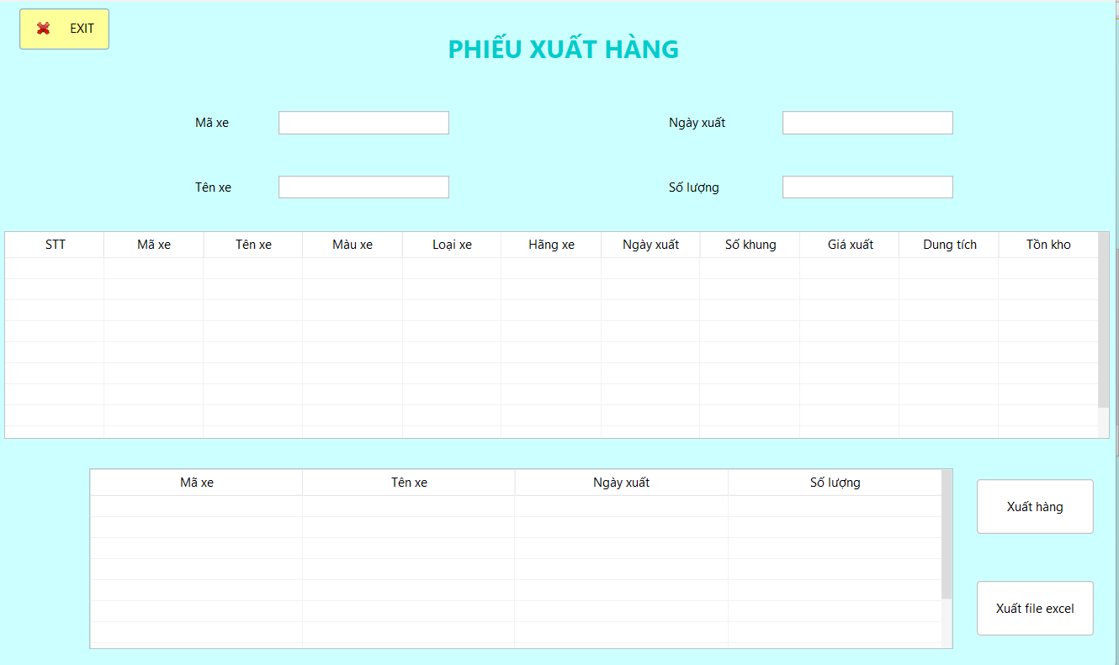
Hiện thực
Giao diện phiếu xuất hàng

Slide 17
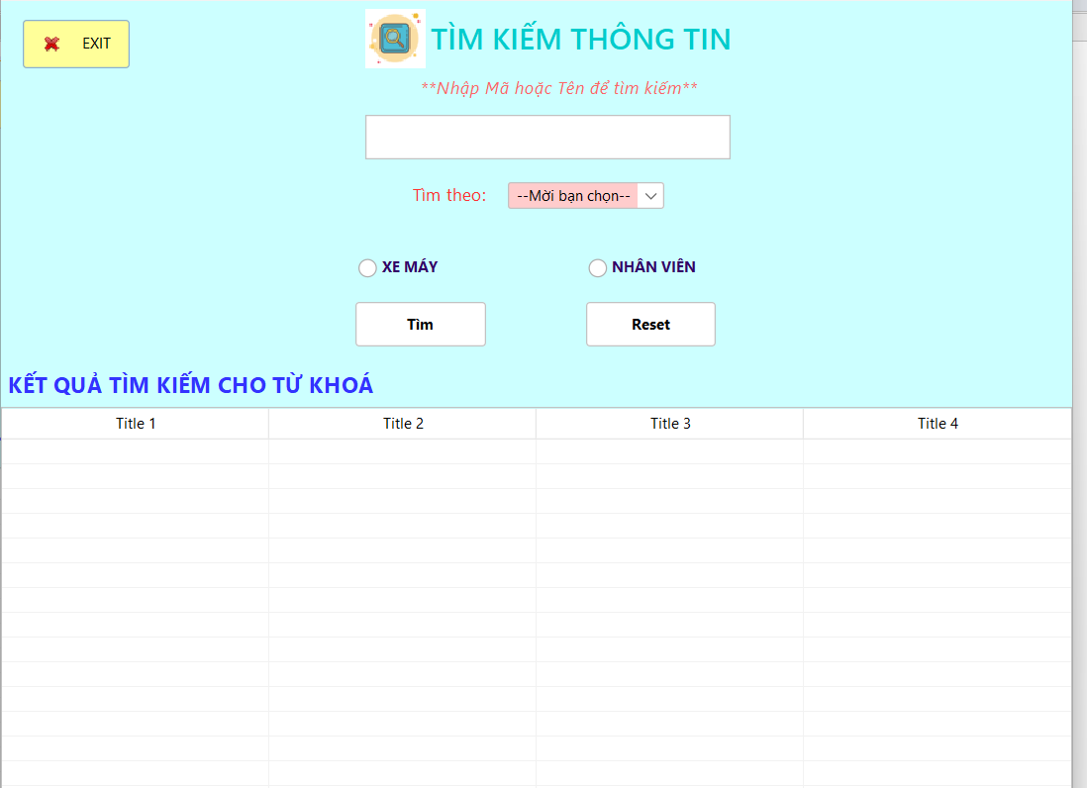
Hiện thực
Giao diện tìm kiếm

Slide 18
Kết luận và hướng phát triển
05
Kết luận:
Ưu điểm: Dễ dàng sử dụng, hỗ trợ nhiều chức năng, có liên kết cơ sở dữ liệu...
Nhược điểm: Trình bày giao diện còn hạn chế, chưa bắt mắt, một số chức năng hoạt động chưa ổn định, chưa giải quyết hết vấn đề phát sinh.
Hướng phát triển: Tiếp tục tìm hiểu học hỏi cách giải quyết vấn đề lỗi, nâng cấp khả năng truy vấn, bảo mật cơ sở dữ liệu và thiết kế giao diện đẹp mắt hơn.

Slide 19
Thank you!

